Slide 1
Weekly Report
2020.10.23
Hongsik Kim
Mobile & Network Intelligence Laboratory

Slide 2
AI Explanable AI
Kaggle 진행 상황
특허 구현 (Not Available for Public)

Slide 3
Current Status
주간 진행 사항
Kaggle 진행
Finding ELO
https://www.kaggle.com/c/finding-elo/leaderboard
특허 구현 (Not Available for Public)

Slide 4
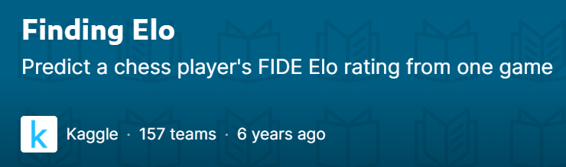
Kaggle Competition
Finding ELO
주어진 체스 게임을 분석하여 White와 Black의 ELO를 측정
각 체스 게임에서 말을 움직일 때마다 상황이 얼마나 좋은지를 나타내는 점수 데이터 이용 가능
승패, 상황 점수 데이터 등을 이용하여 예측 가능
https://www.kaggle.com/c/finding-elo/leaderboard

Slide 5
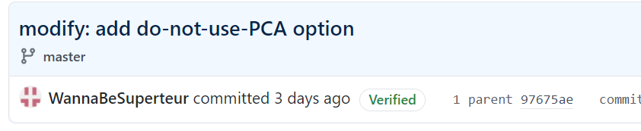
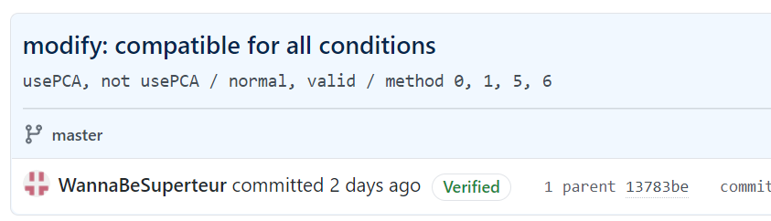
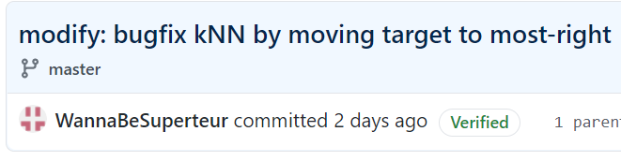
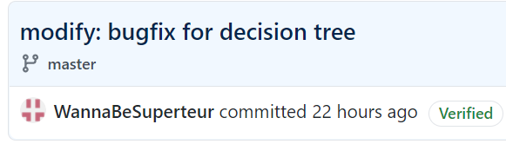
Kaggle Competition
Finding ELO
PCA를 사용하지 않는 옵션 추가 (kNN and Decision Tree)
PCA 사용 여부, test/validation 모드, 알고리즘(kNN, Decision Tree, Deep Learning)의 모든 옵션에 대해서 버그 수정

Slide 6
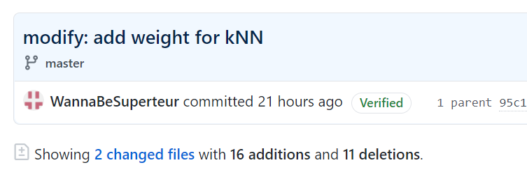
Kaggle Competition
Finding ELO
kNN 알고리즘에 weight 옵션 적용
Test – <1, 3, 0, -2, -5>
Neighbor - <2, 1, -2, 3, 0>
Weight - <1, 2, 3, 4, 5>
$$original dist=\sqrt{{\left(1−2\right)}^{2}+{\left(3−1\right)}^{2}+{\left(0−\left(−2\right)\right)}^{2}+{\left(\left(−2\right)−3\right)}^{2}+{\left(\left(−5\right)−0\right)}^{2}}=\sqrt{59}$$
$$weighted dist=\sqrt{{1∙\left(1−2\right)}^{2}+2∙{\left(3−1\right)}^{2}+{3∙\left(0−\left(−2\right)\right)}^{2}+4∙{\left(\left(−2\right)−3\right)}^{2}+{5∙\left(\left(−5\right)−0\right)}^{2}}=\sqrt{246}$$

Slide 7
Kaggle Competition
Finding ELO
kNN 알고리즘에 case weight (해당 class의 case의 개수에 반비례)을 적용하지 않는 옵션 추가
10 neighbors:
{0 : 2 cases, 1 : 5 cases, 2 : 2 cases, 3 : 1 case}
10000 training data with class
{0 : 3000 cases}
{1 : 5000 cases}
{2 : 1600 cases}
{3 : 400 cases}
With case weight | Without case weight
0 : 2*10000/3000 = 6.67 1 : 5*10000/5000 = 10.00 2 : 2*10000/1600 = 12.50 3 : 1*10000/400 = 25.00 | 0 : 2 1 : 5 2 : 2 3 : 1
# of Cases * # of Training Data
/ # of Matching Cases in Training Data
Just # of Cases

Slide 8
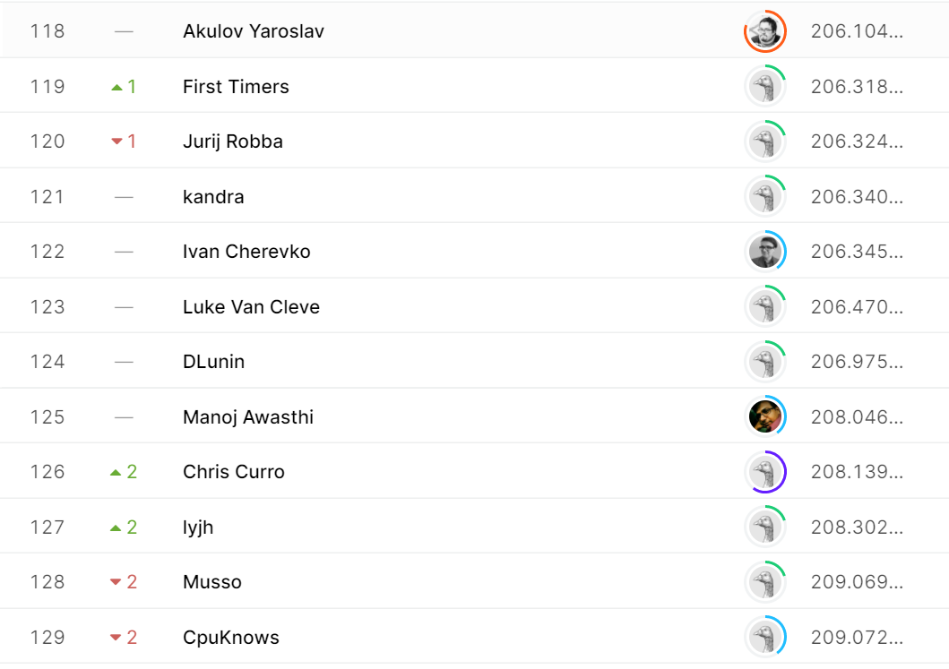
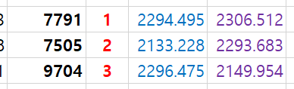
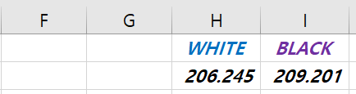
Kaggle Competition
Finding ELO - TEST
White win, Black win, Draw의 각 Case별 White ELO와 Black ELO의 평균 적용 시

Slide 9
Kaggle Competition
Finding ELO - TEST
Columns = [result0, result1, result2, score0, score1, score2, score97, score98, score99], target = Black ELO, valid = 5%
result0, result1, result2는 결과(흑 승리, 백 승리, 무승부)에 대한 one-hot encoding
scoreN은 전체 게임의 N%가 진행되었을 때의 평가 점수
method | Use PCA | PCA dimension | Use Case Weight | weight | Result
kNN | False |  | False | [1,1,1,0,0,0,0,0,0] | 209.444976
kNN | False |  | False | [1,1,1,0.001,…,0.001] | 202.554024
kNN | True | 4 | False | [1,1,1,1] | 210.789139
Deep Learning |  |  |  |  | 207~210

Slide 10
Github
https://github.com/WannaBeSuperteur/2020/tree/master/

